Slide 1
JÉZUS A KÁNAI MENYEGZŐN
Kedves Szülők!
Kérjük, hogy segítsenek a gyermeküknek a hittanóra tananyagának az elsajátításában!
A digitális hittanórán szükség
lesz az alábbiakra:
Valaki, aki segít a felolvasásban,
zenehallgatáshoz fejhallgató.
Kérem, hogy indítsák el a diavetítést!
Az animációkat csak így tudják látni!
DIGITÁLIS
HITTANÓRA
Javaslat: A Ppt fájlok megjelenítéséhez használják a WPS Office ingyenes verzióját (Letölthető innen: WPS Office letöltések ). Az alkalmazás elérhető Windows-os és Android-os platformokra is!

Slide 2


Áldás, békesség!
Kezdd a digitális hittanórát
az óra eleji imádsággal!

Slide 3

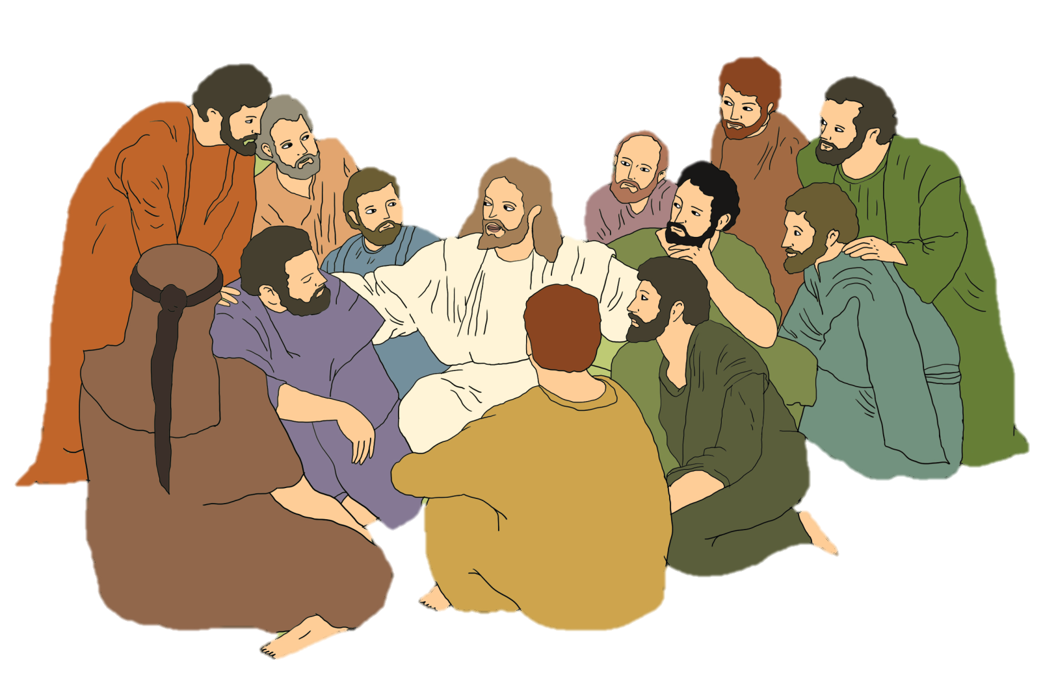
Jézus elindult, hogy az embereket tanítsa Istenről. Tanított a szavaival.
Olvass el most egy olyan történetet, amelyben a tetteivel tanított!
Meghívtak bennünket
Kána városába!
Tanítványaim, induljunk!

Slide 4
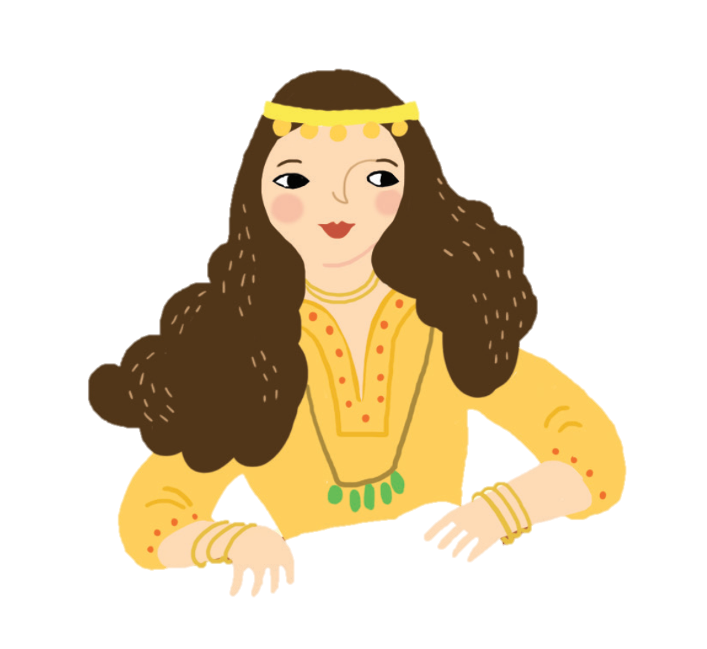
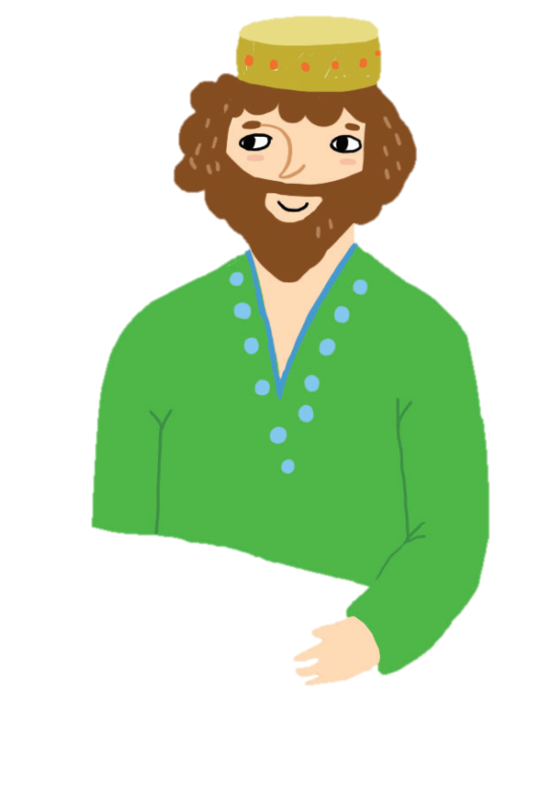
Nagy lesz az öröme az egész családnak,
ha fiú és leány egymásra találnak!

Slide 5
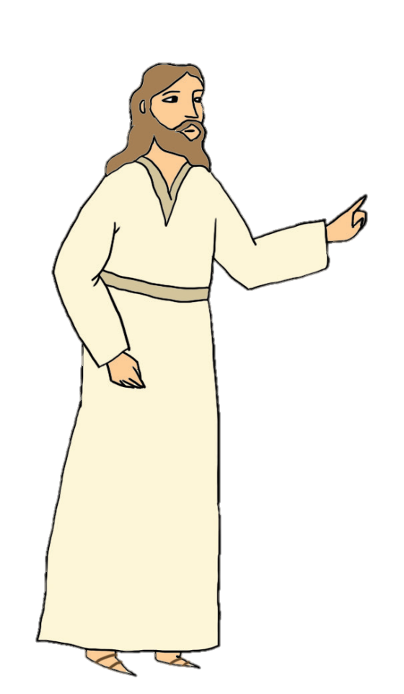
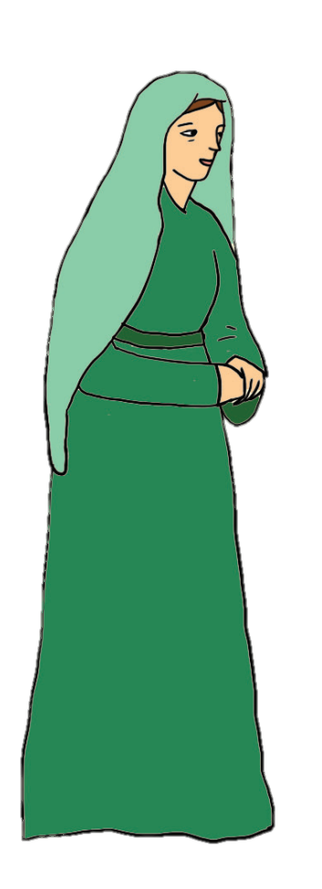
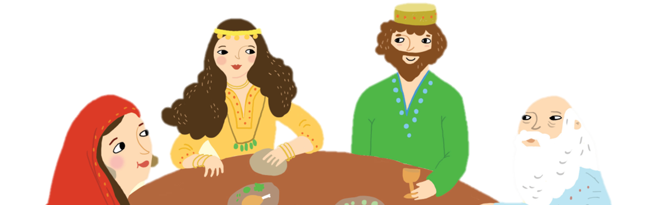
Vőlegény, menyasszony ünnepre öltözött.
Mária, Jézus is a vendégek között!

Slide 6
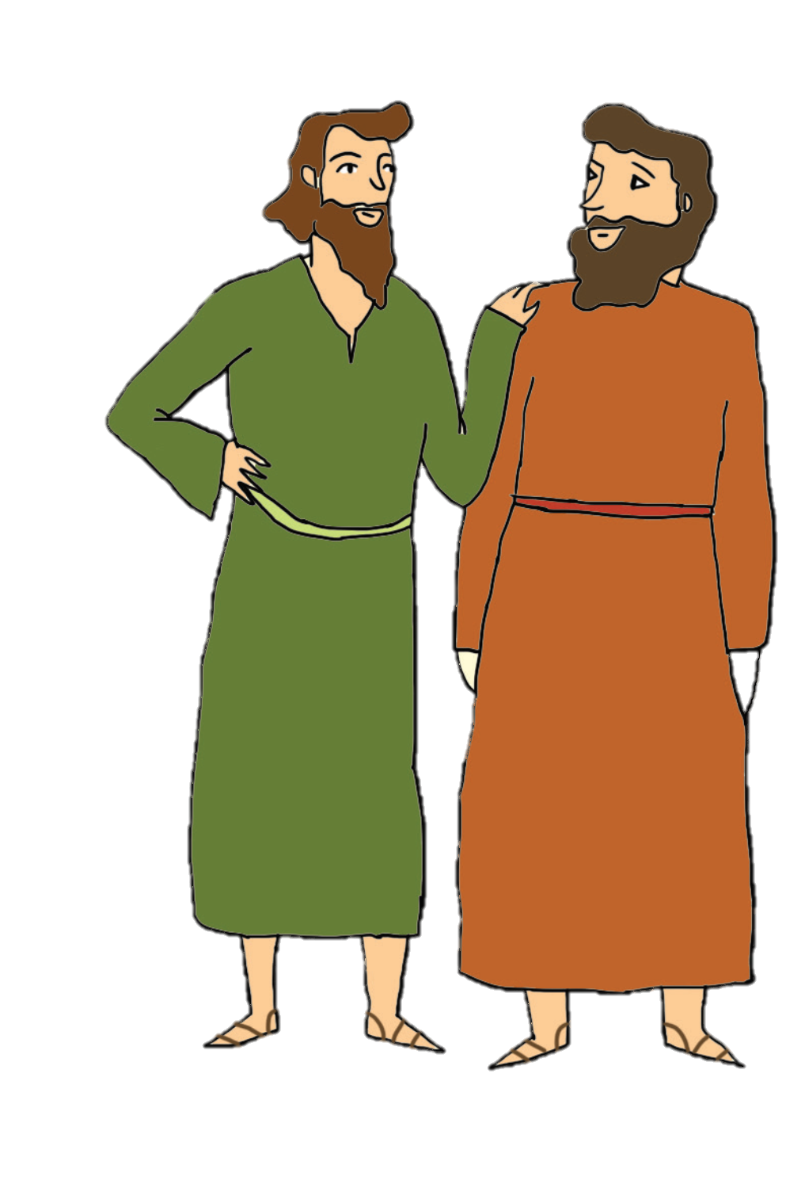
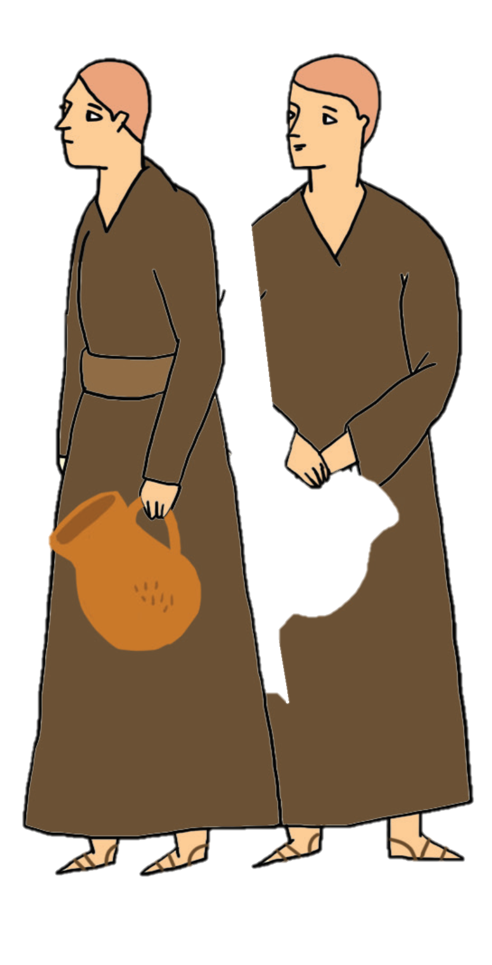
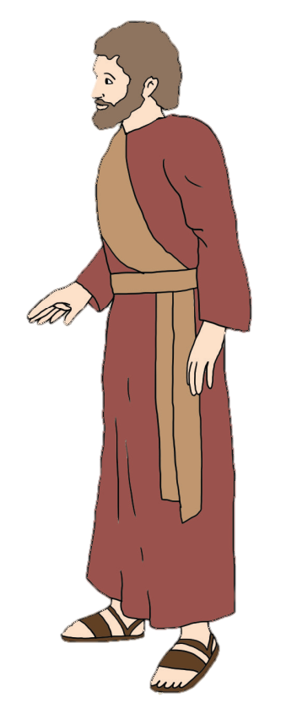
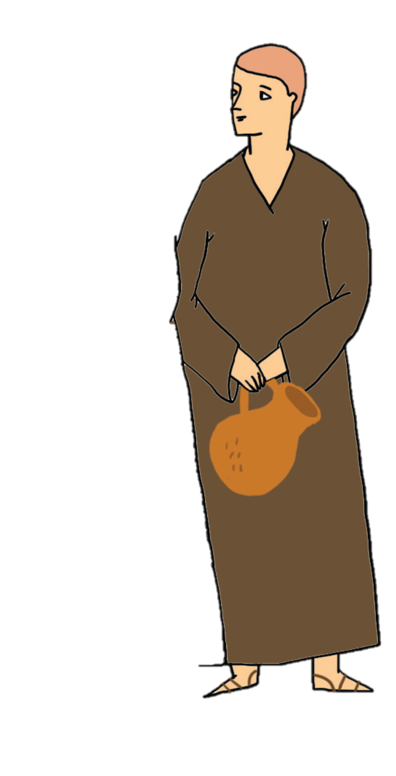

Kána városában gyűlik a sok vendég. Messziről is jönnek, növekszik a násznép!

Slide 7

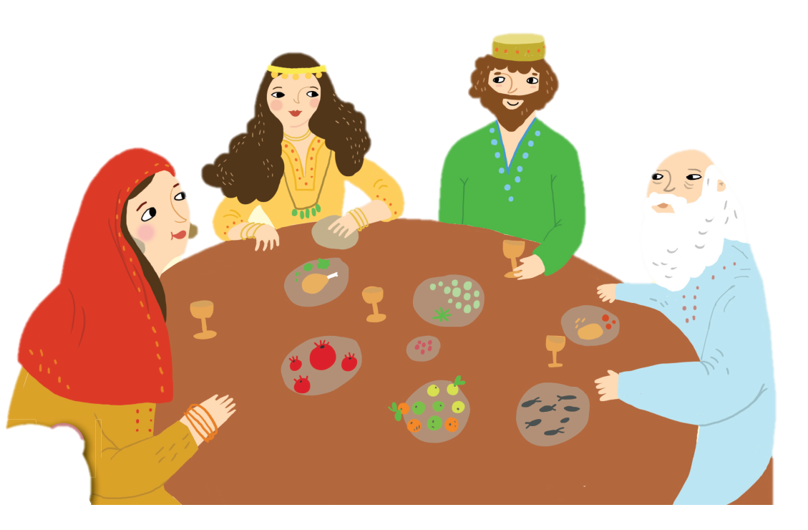
Pereg a dob, táncolnak a lábak, énekhang száll!
Ki sejthetné, hogy gond oson a korsók alján?

Slide 8
Jaj! A boros korsók gyorsan kiürülnek!
Ennek a vendégek
nem nagyon örülnek.

Slide 9
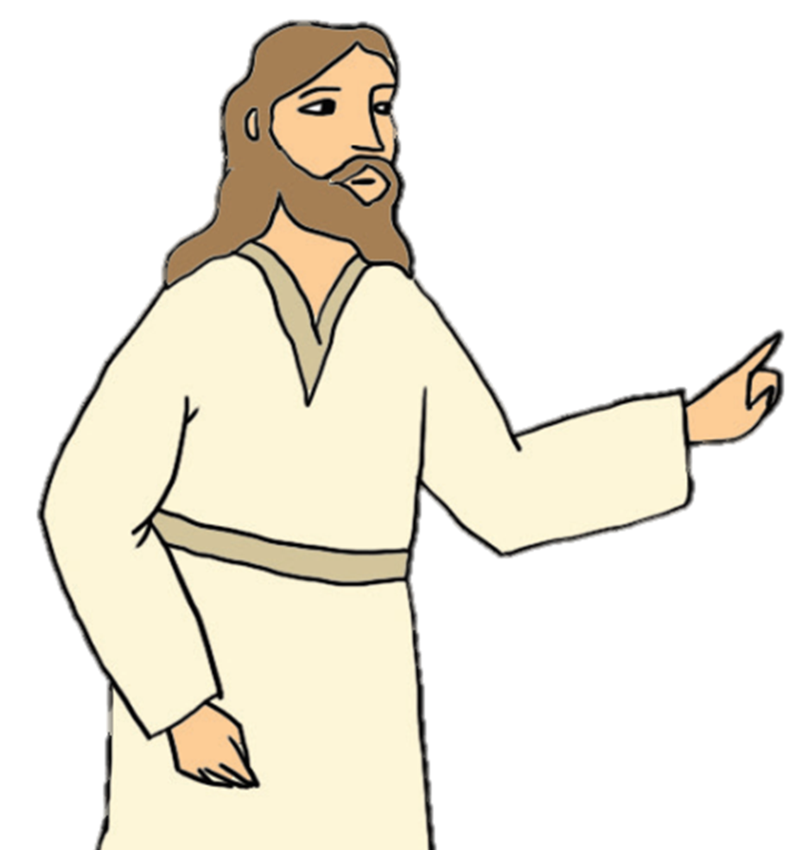
Mire Jézus mondja:
Legyen az ő gondjuk!
Jézus anyja így szól:
Fiam, nincs már boruk!

Slide 10
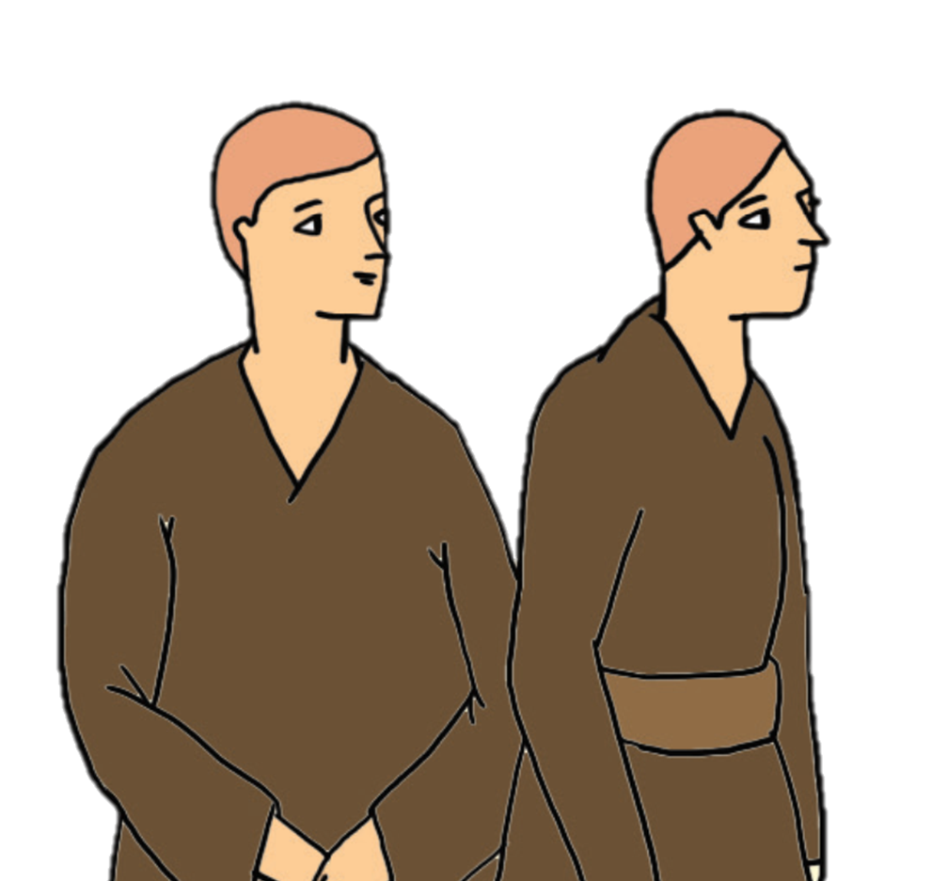
Szolgák!
Amit a fiam mond nektek,
gyorsan tegyétek meg!

Slide 11
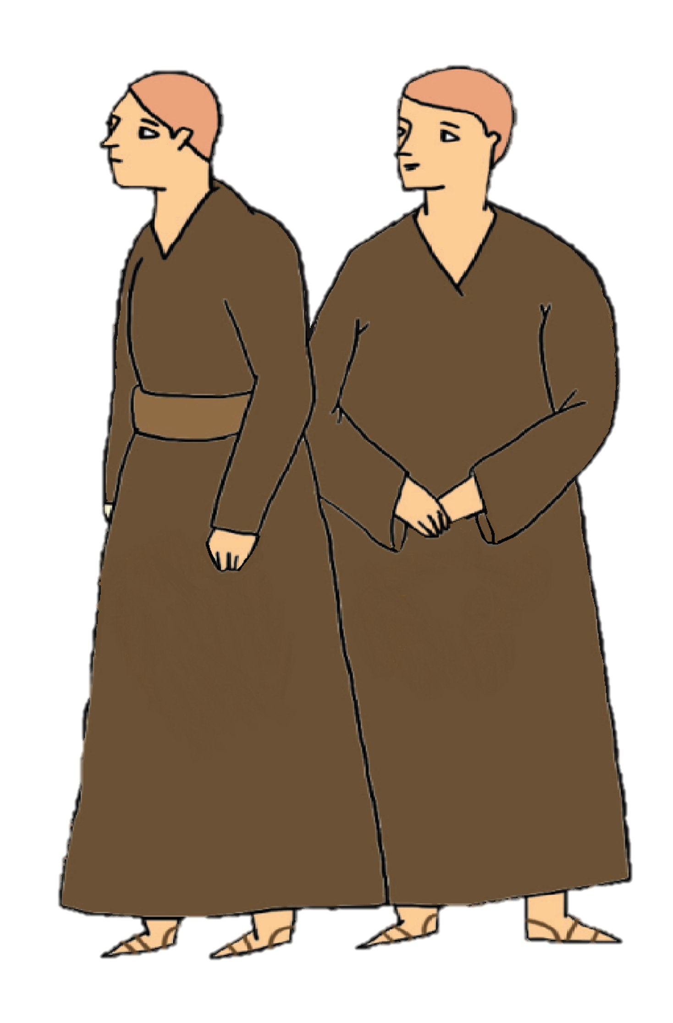


Engedelmesen megtesszük ezt neked, Mester!
Van itt 6 nagy
kőveder.
Vízzel mindet egytől-egyig színültig tele töltsétek fel!

Slide 12
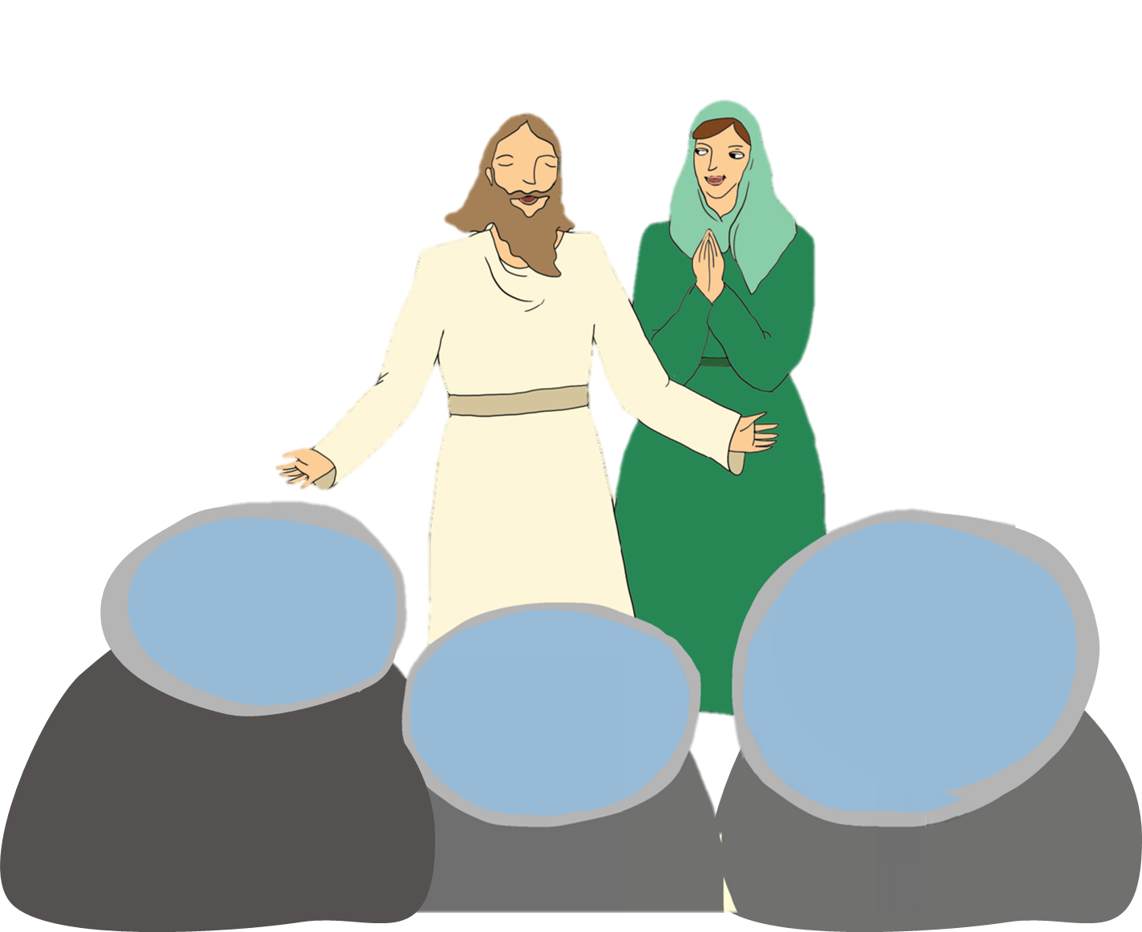
Azon az esküvőn, Kána városában,
a vízzel mi történt?

Slide 13
Csodálkozva gondolom, hogy a vendégeket vízzel kell itatnom!
A násznagy poharát töltsétek meg ezzel!

Slide 14
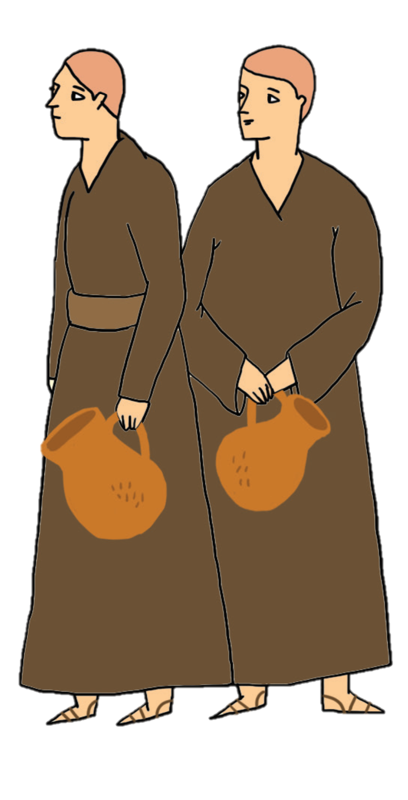
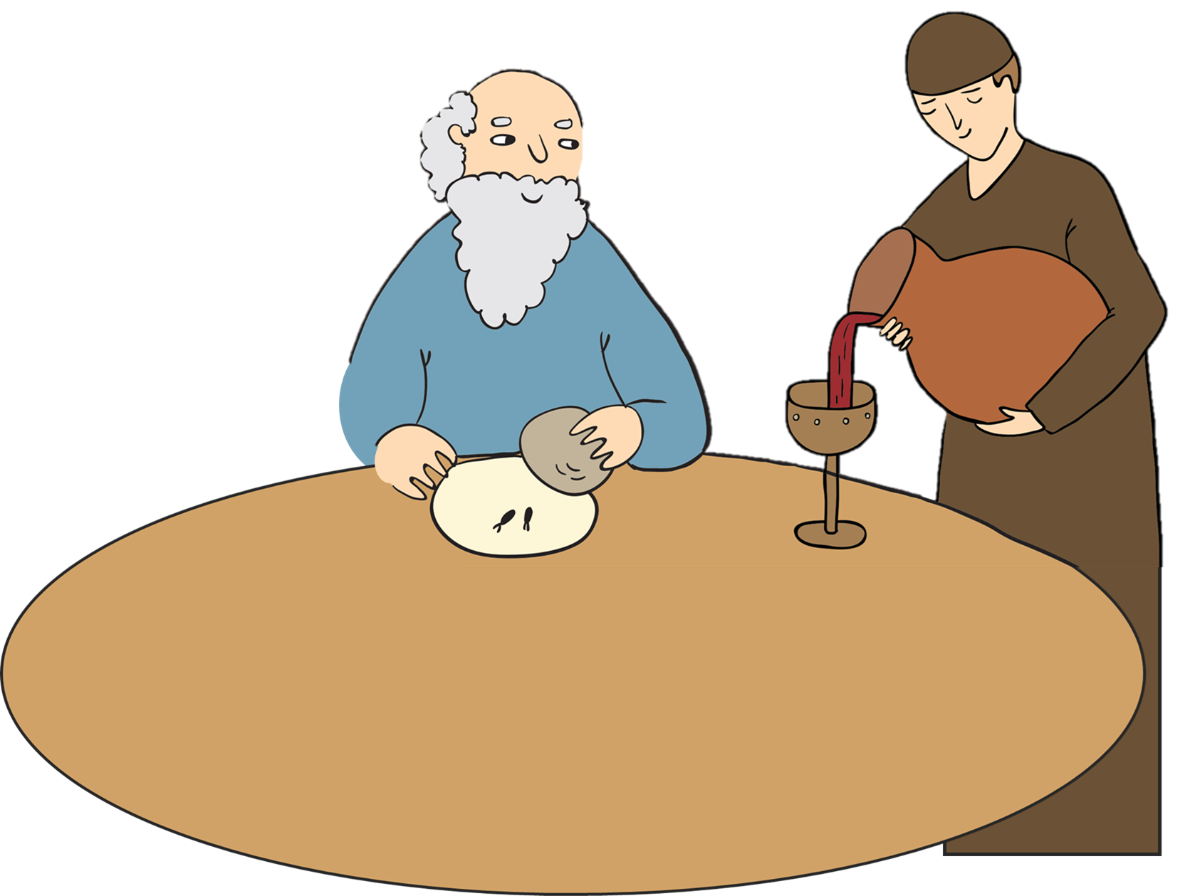
Az előbb ez víz volt!
Nahát!
Ez meg itt BOR!
Ilyen finom jó bort szívesen ízlelek!
Mert előbbinél is finomabb ízt lelek!
Szólj a vőlegénynek, jöjjön ide hozzám!

Slide 15
Más háznál mindig a jó bort kínálják előre.
Így aztán náluk
a végére marad a lőre.
Nem úgy, mint itt!
Ebből a kései borból az ember örömmel kortyol!
?

Slide 16
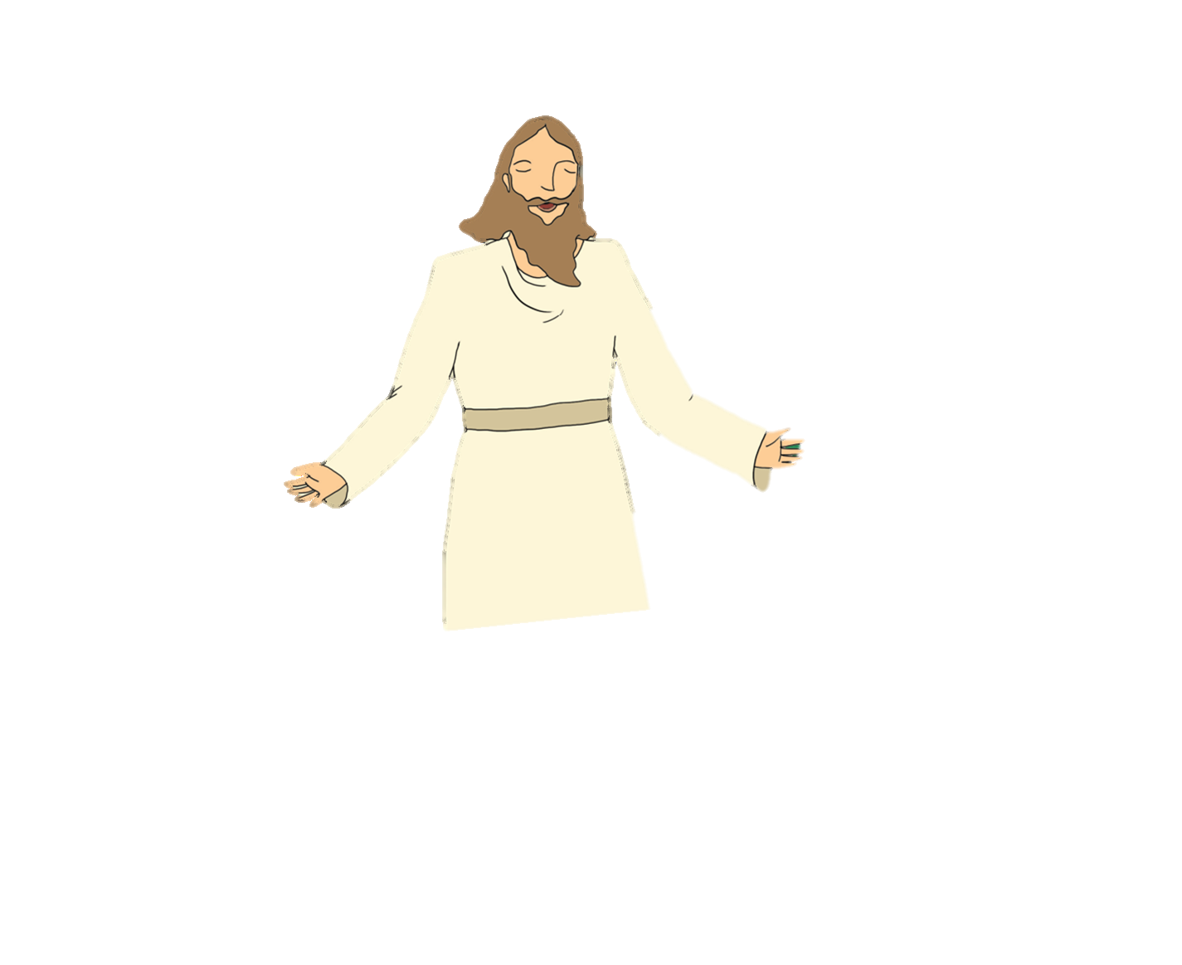
ARANYMONDÁS
„Ezt tette Jézus első jelként a galileai
Kánában…, és tanítványai hittek benne.”
János evangéliuma 2,11
Így történt, hogy Kána városában Jézus a vizet borrá változtatta.
Ez volt az Ő első csodája.

Slide 17
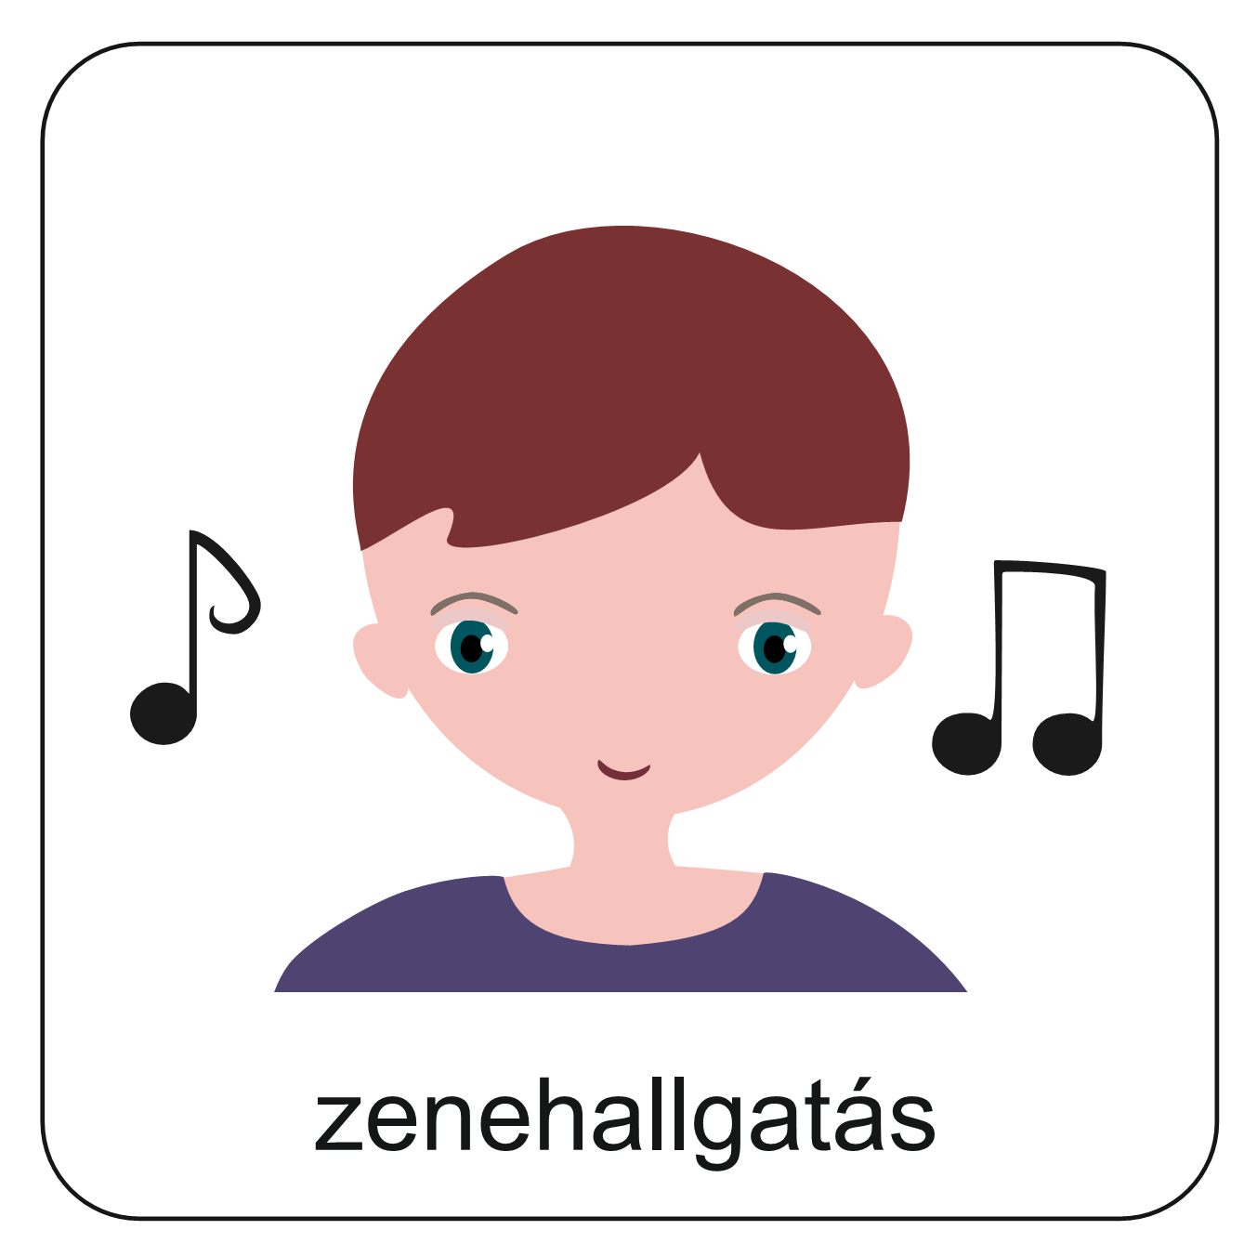
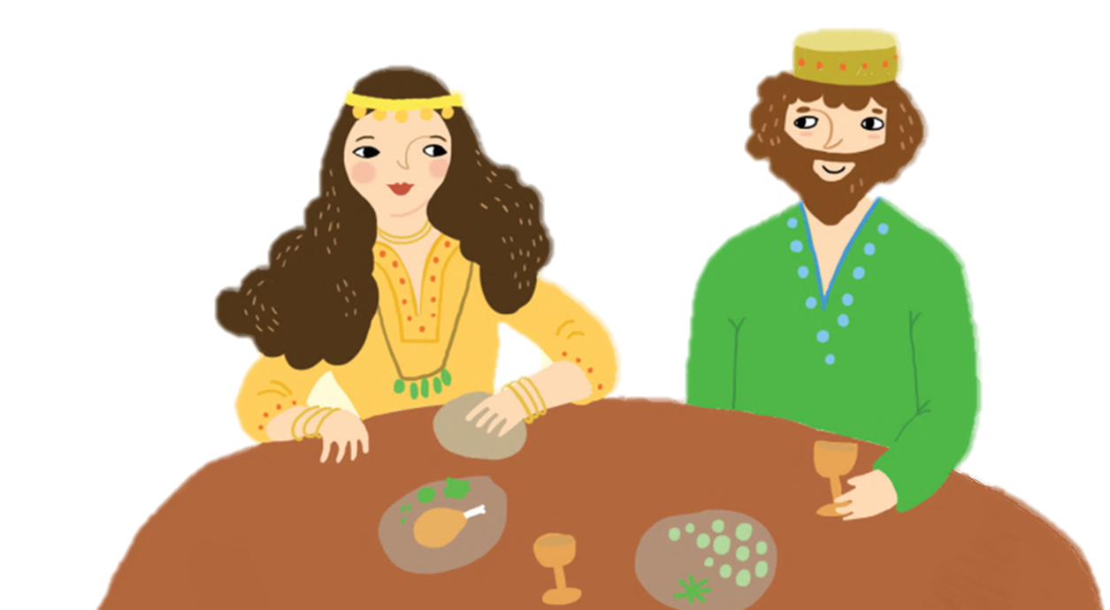

Ismételjük át a történetet egy ének segítségével!
Kattints a hangszóróra és hallgasd meg az éneket!
Figyelj a szövegére!

Slide 18

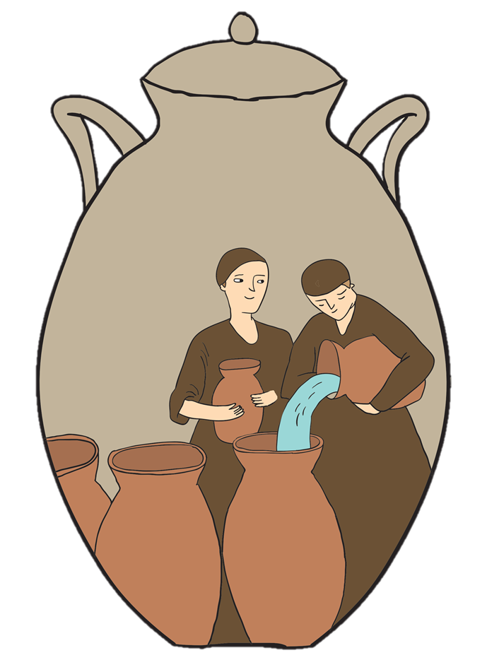
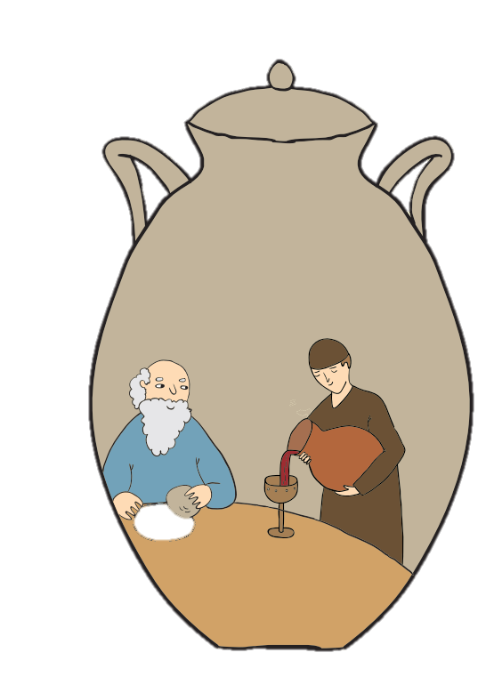
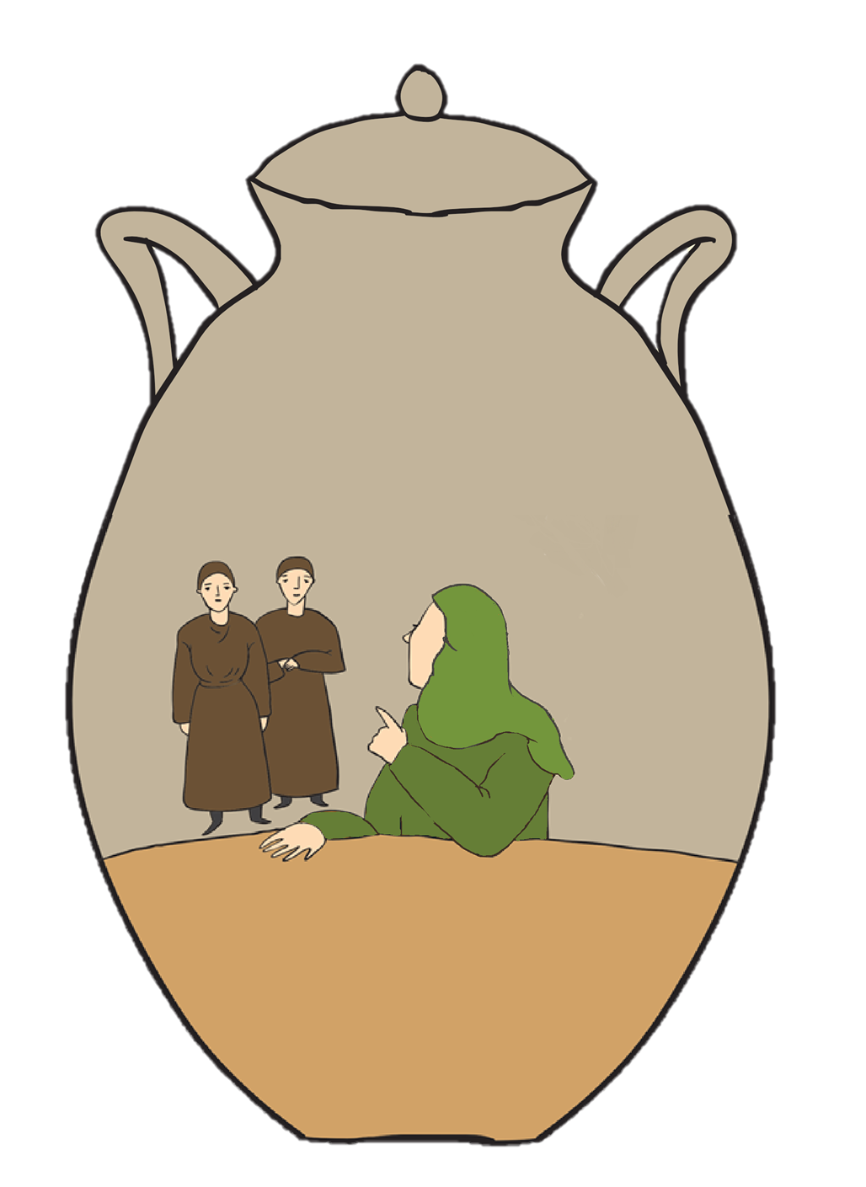
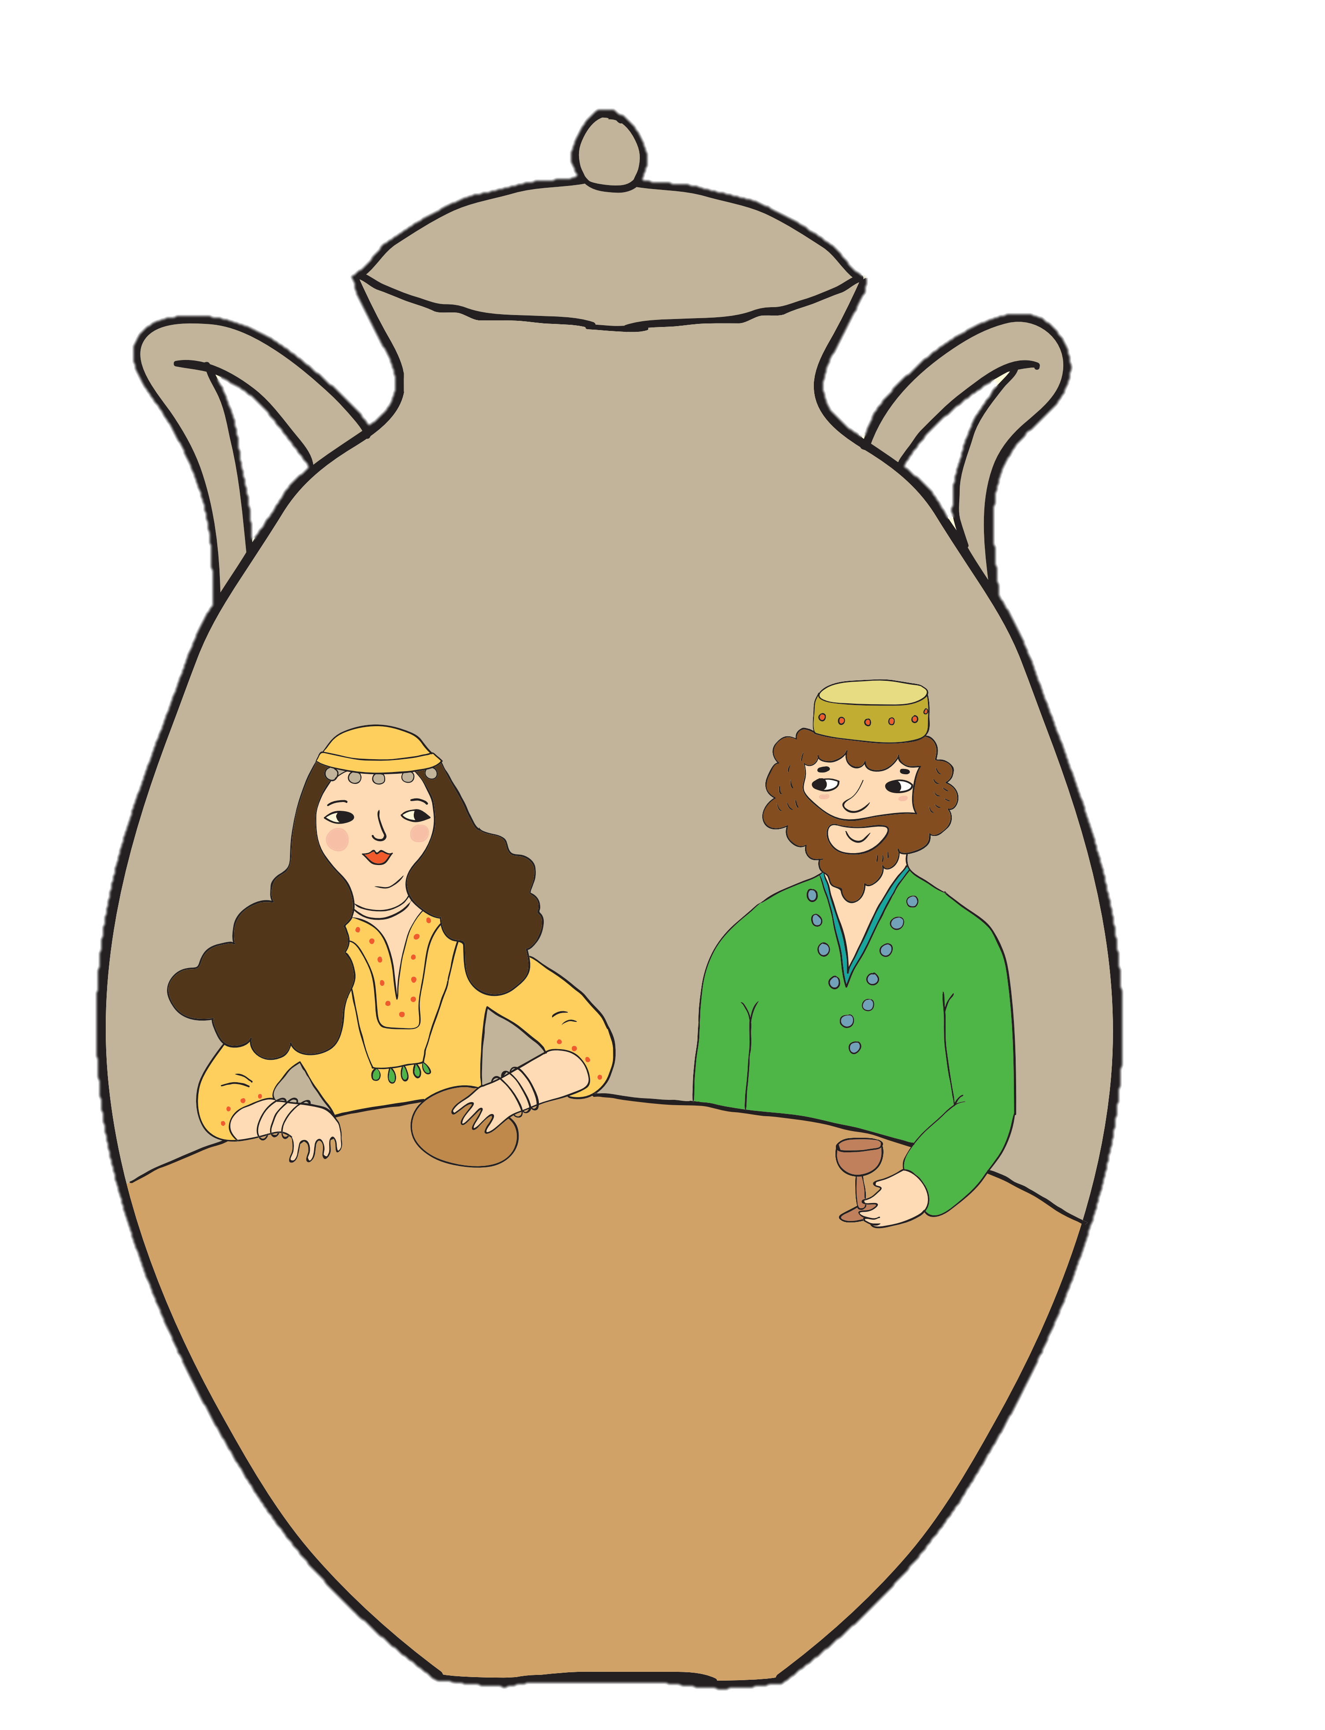
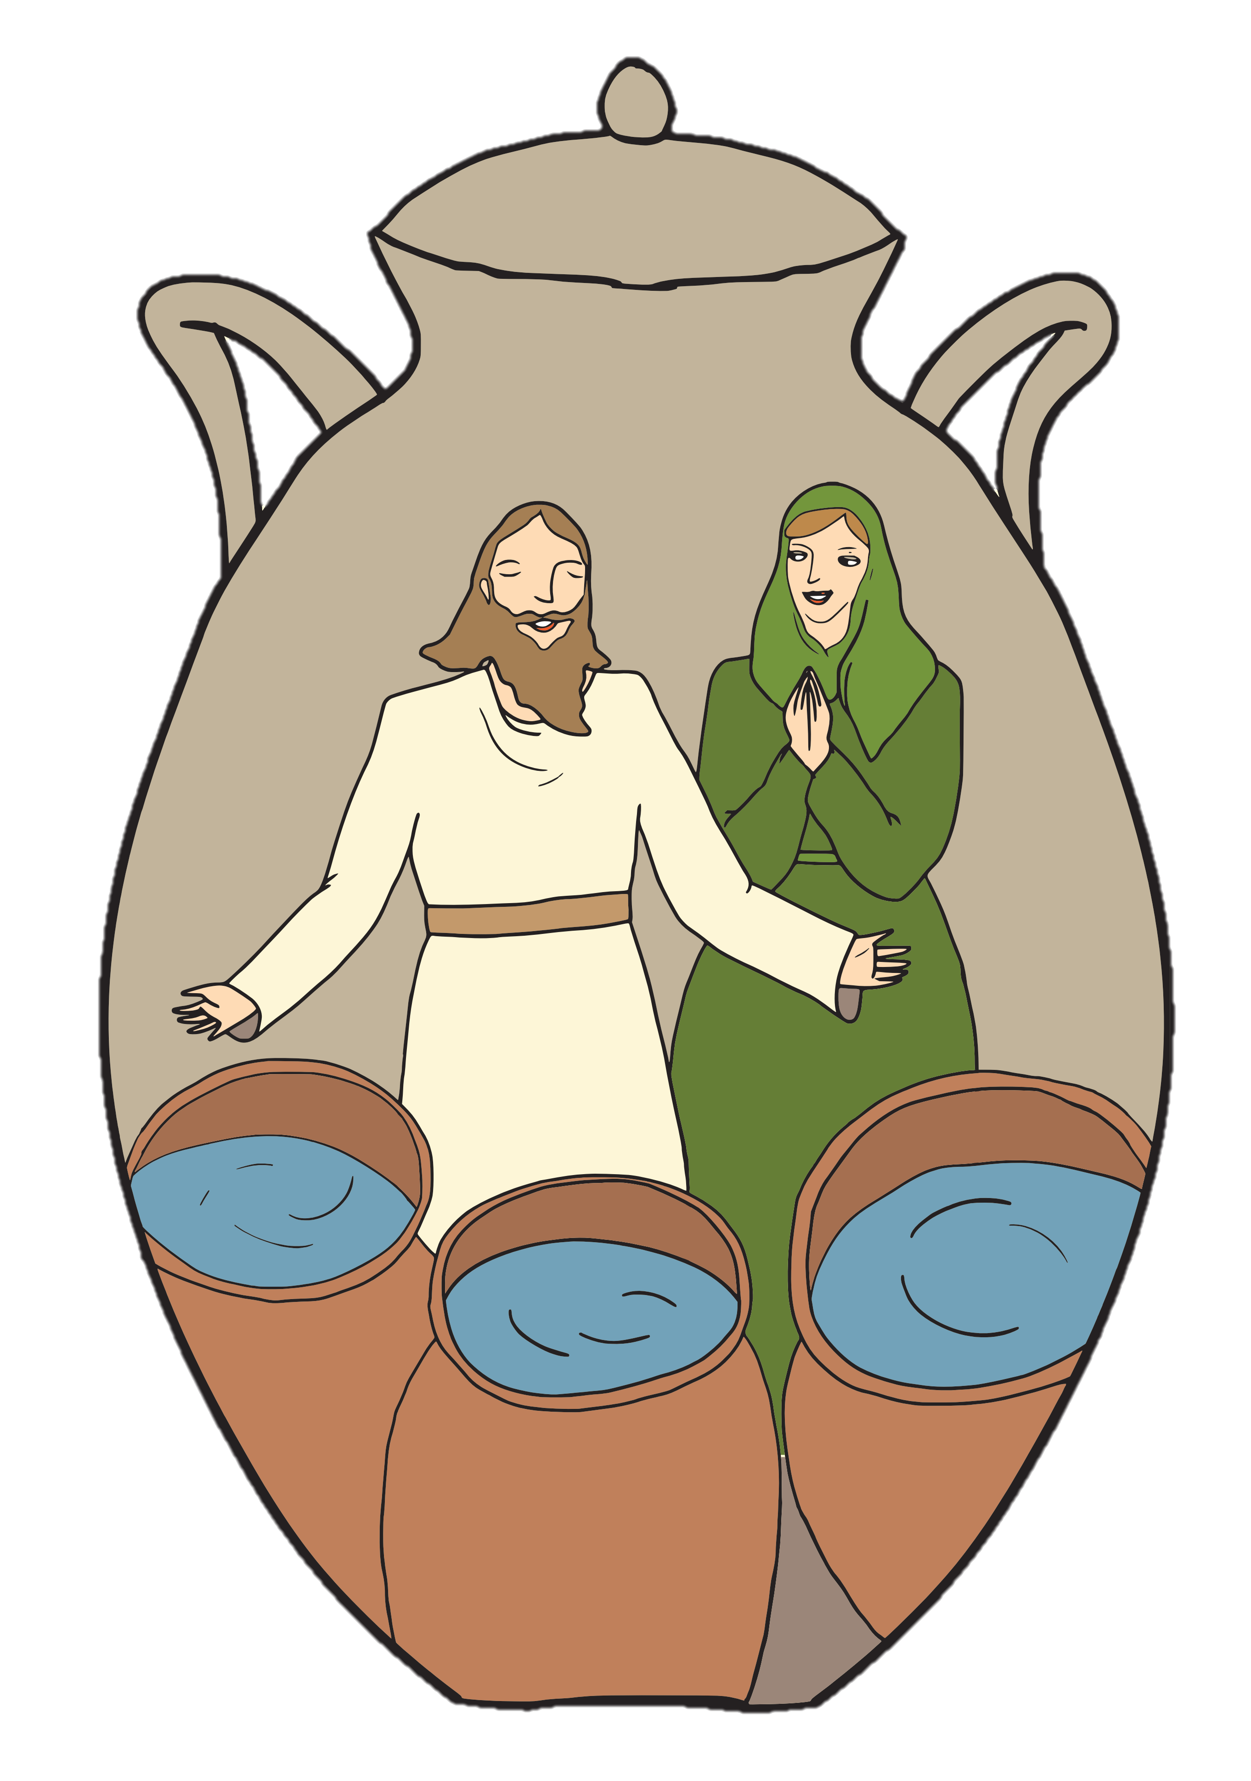
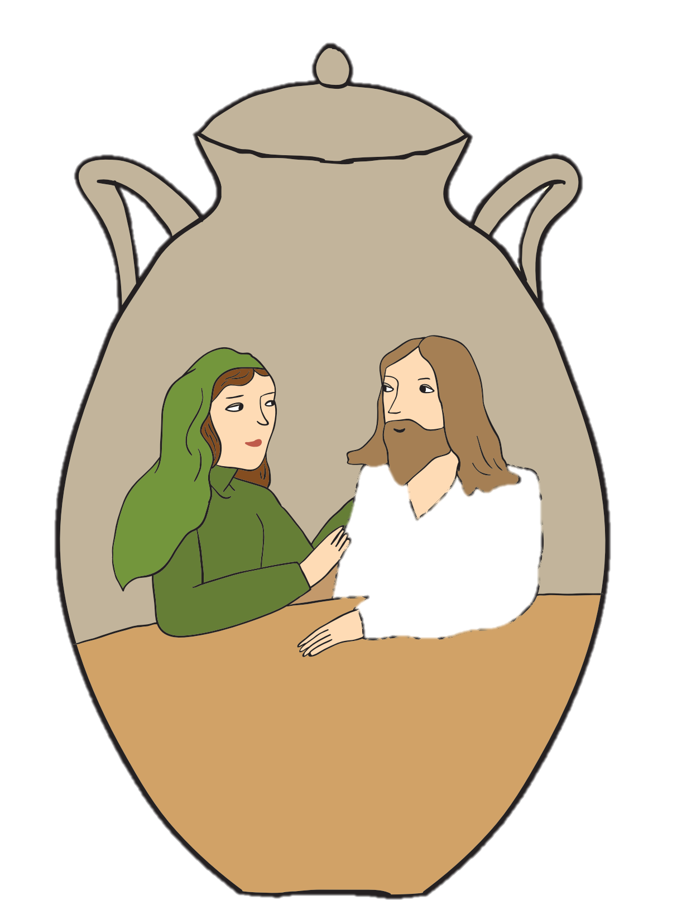
Eltaláltad!
Ismételjük át a történetet a képek segítségével!
Kattints arra a képre, amelyiknek a leírását olvasod!
A szolgák teleöntik a kővedreket vízzel.
1.
Kattints ide a következő kérdéshez!

Slide 19
Eltaláltad!
Kattints arra a képre, amelyiknek a leírását olvasod!
Menyasszony és vőlegény lakodalma Kána városában.
2.
Kattints ide a következő kérdéshez!

Slide 20
Eltaláltad!
Kattints arra a képre, amelyiknek a leírását olvasod!
3.
Jézus csodát
tesz.
Kattints ide a következő kérdéshez!

Slide 21
Eltaláltad!
Kattints arra a képre, amelyiknek a leírását olvasod!
Mária szól Jézusnak, hogy elfogyott a bor.
4.
Kattints ide a következő kérdéshez!

Slide 22
Eltaláltad!
Kattints arra a képre, amelyiknek a leírását olvasod!
5.
Mária szól a szolgáknak.
Kattints ide a következő kérdéshez!

Slide 23
Eltaláltad!
Kattints arra a képre, amelyiknek a leírását olvasod!
A násznagy megkóstolja a borrá változott vizet.
6.
Kattints ide a helyes sorrend elolvasásához!

Slide 24
1.
4.
Menyasszony és vőlegény lakodalma Kánában.
A szolgák teleöntik a kővedreket vízzel.
2.
5.
Mária szól Jézusnak, hogy elfogyott a bor.
Jézus csodát
tesz.
3.
6.
Mária szól
a szolgáknak.
A násznagy megkóstolja a borrá változott vizet.

Slide 25

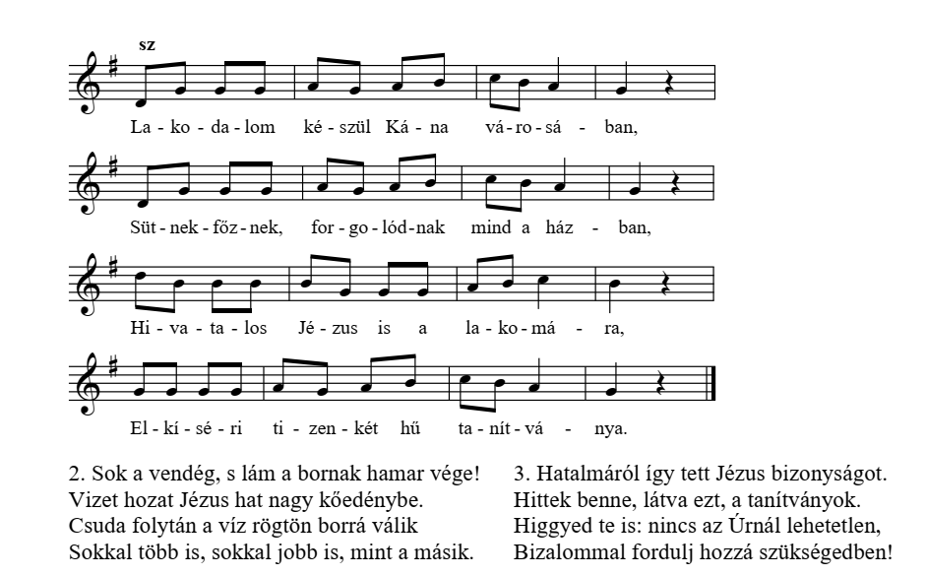
Mit tanít Jézusról ez a történet?
Figyeld meg a 3. versszakot!

Slide 26
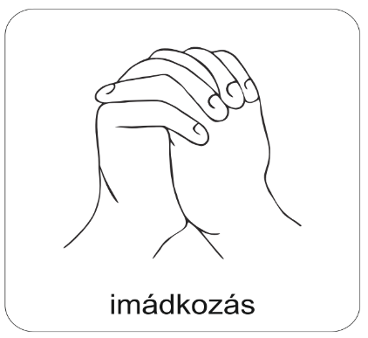
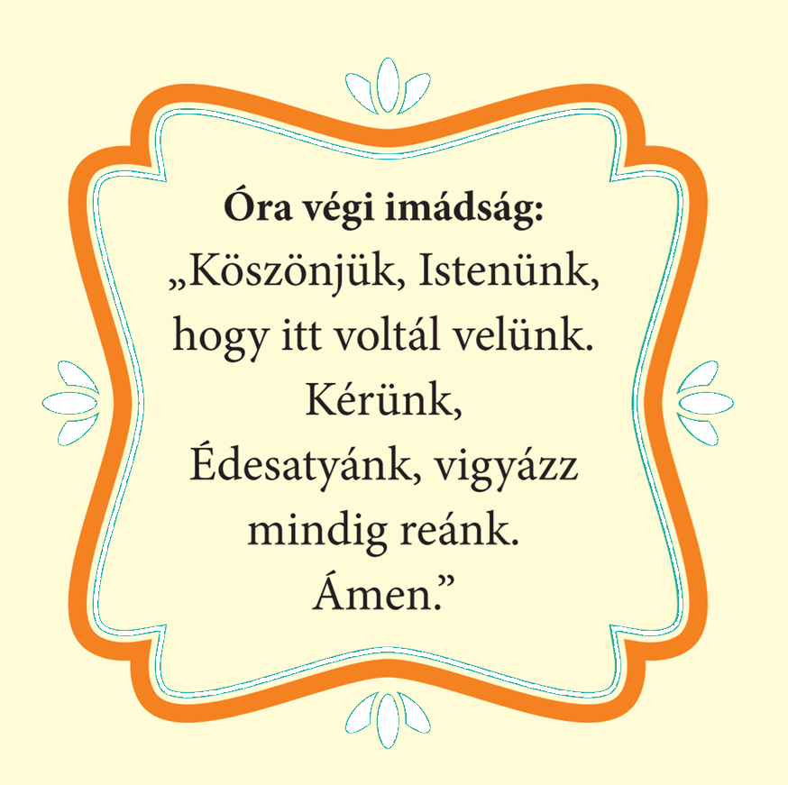
A digitális hittanóra végén így imádkozz!
Kedves Hittanos!
Várunk a következő digitális tanévben is!

Slide 27
Áldás, békesség!
„Jóságod és szereteted kísér életem minden napján.” (Zsoltárok 23,4)
Kedves Szülők!
Köszönjük a segítségüket!
Isten áldását kívánjuk ezzel az Igével!

